Slide 1
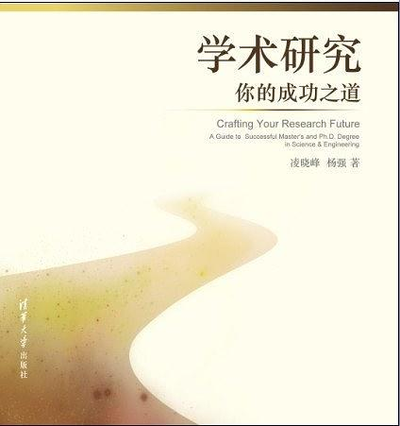
《学术研究，你的成功之道》
浅读笔记
作者：凌晓峰 / 杨强
PPTer：杨洁

Slide 2
这是一本研究生成长指南
研究工作的意义？
如何阅读学术论文？
怎样做研究？
怎样选题？
怎样展开研究？
怎样写论文？
怎样投稿？
怎样撰写学位论文？
。。。

Slide 3
目录
1、研究的本质
2、博士论文和硕士论文的区别
3、硕士研究生成长路线
4、如何阅读学术论文
5、学术研究过程
6、学术论文写作和投稿

Slide 4
研究的本质
定义：通过可重复性的观察和可验证性的结果，能够对人类认识世界作出独创并具有影响力的贡献。在工程领域，研究强调使用新技术、新设计、新过程、新模型和新的测试方法等解决新的实际问题
兴趣
创新
影响力
兴趣是研究的动力
创新是研究的核心
影响力是研究的成绩单

Slide 5
硕士论文和博士论文的区别
借用现有的方法解决新问题或应用新领域
在现有工作的基础上做些改进或推导
对许多现有工作进行归纳总结，进行理论或者实验比较
可以报告负面结果，对负面结果进行仔细分析
未成为一名独立的研究者
提出有创新性的理论、新方法和新应用
在领域内提出崭新的研究问题，做出更大、更深远的贡献
要有新方法，在理论或者实验上有实质性的突破
要有创新性的正面结果
一名独立的研究者
硕士
博士

Slide 6
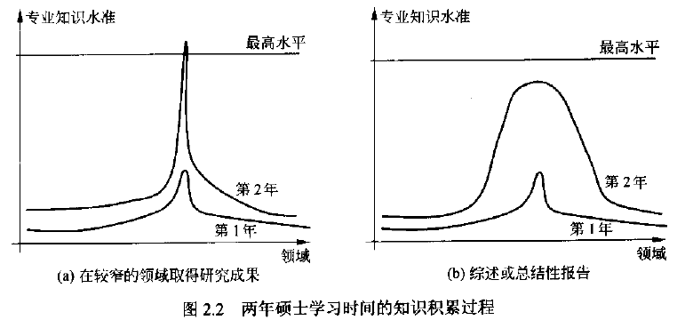
硕士研究生
第一年，上课与考试。较少时间去深入探究多个研究课题。选课时，可以结合对未来的研究打算，尽量拓宽自己的知识面，选择的课程涉及范围要广泛
第二年，针对某一研究课题，作出研究成果
两年硕士学习时间在较窄领域取得研究成果

Slide 7
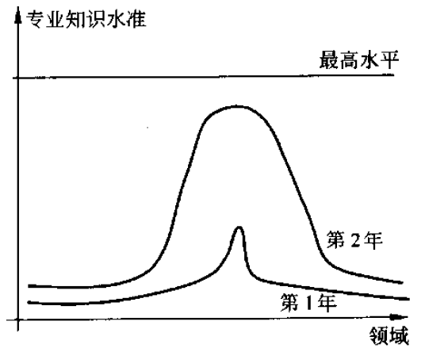
硕士研究生
硕士研究生的毕业论文可以是
对几个相关课题作出比较性研究
针对近期的一个课题写一篇总结性报告
对某个或者多个研究领域提出新的见解
两年硕士学习时间综述或总结性报告

Slide 8
如何阅读学术论文？
期望：从学术论文中挖掘出新的研究问题和想法，超越作者的工作
步骤1：快速浏览一遍论文，不要一字一句从头到尾阅读，对研究问题、假设条件、主要想法以及解决方案作大致了解
步骤2：再从头读一遍，仔细推敲论文内容，用批判的眼光去阅读，从中挖掘新想法，尝试着深入研究如何超越该研究者的工作

Slide 9
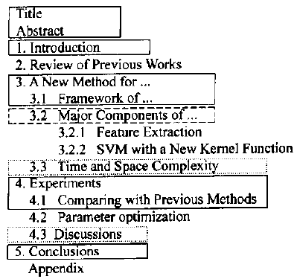
论文的结构
实线框为高层次概念，需要仔细阅读
虚线为细节性文字，不需要花费太多时间
没有标识的部分可以略过

Slide 10
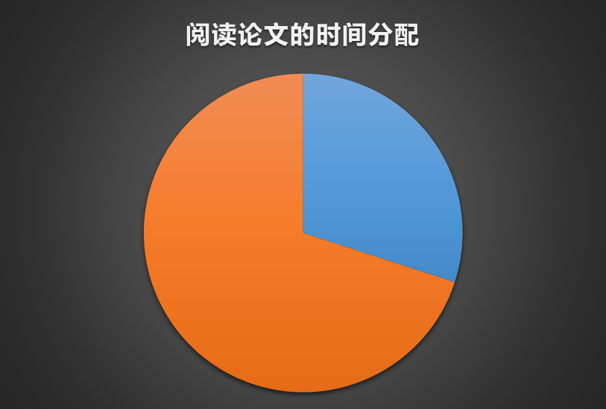
70-30律
少于30%的时间阅读和理解论文的研究问题、主要思想和解决方法
至少70%的时间用来思考。用批判性的眼光思考论文中的研究问题，用创造性的头脑思考针对这一问题的解决方案
30%
70%

Slide 11
研究过程
1 确立一个具体的研究问题 格雷准则、棋盘法
2 寻求问题的解决方案，对任何研究问题，准备多个候选解决方案
3 为了论证研究假设正确与否，进行理论或实验上的反复推敲
4 理论推导和测试结果都表明研究方案成立，完成研究问题；否则，返回第2步

Slide 12
格雷准则
明显的益处
描述简单
解决方案具备可测试性，大问题可以拆分成多个子问题，能观察到每个子问题的进程
目前还没有明确的解法

Slide 13
学术论文写作
论文内容
10/30检验法
真实、可信和准确
具备良好可读性，可读性检验10/30法
论文结构有层次，选择合适的标题结构
评审者能不能在10分钟内搞清楚你的研究问题和研究工作的主要贡献是什么
能不能在30分钟内理解你的研究工作，包括方法和流程等，并作出录用或是拒收的决定

Slide 14

学术论文投稿
评审时间：会议论文的评审时间短于期刊论文
评审过程：会议论文是一锤子买卖；期刊论文是评审者和写作者的双向对话，“你有疑问我解答，你有建议我修改”的双向对话
投稿期限：会议一年举办一次，在规定的截止日期前投递，期刊没有截止日期
篇幅限制：会议论文一般都有篇幅限制；期刊不限篇幅

Slide 15
Thank you

